Slide 1
Zahraniční stáž Malta
„ZŠ Jakutská - šablony III“, reg. č. CZ.02.3.X/0.0/0.0/20_081/0020586, financovaný z Operačního programu Výzkum, vývoj a vzdělávání.
Lenka Schejbalová

Slide 2
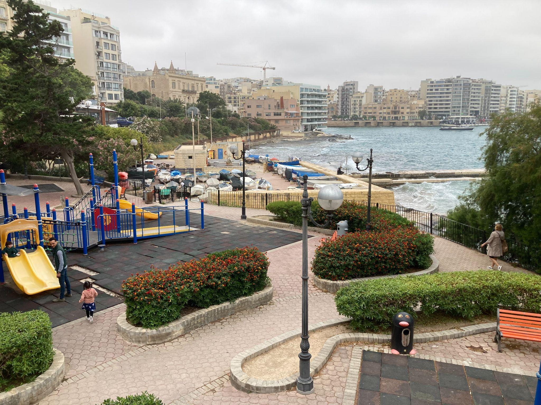
Malta - ostrov
Malta, plným názvem Maltská republika
je ostrovní země ve Středozemním moři přináležející k Evropě. Jde o nejmenší členskou zemi EU. Tvoří ji několik ostrovů, z nichž ostrov Malta a ostrov Gozo je největší a nejobydlenější.
Hlavní město : Valletta
Oficiální jazyky : Maltština, Angličtina
Počet obyvatel : 452 515
Rozloha 316 km
Náboženství : římskokatolické
Státní zřízení : parlamentní republika
Měna : euro

Slide 3
Maltský vzdělávací systém
Je centralizovaný. Hlavní odpovědnost leží na ministerstvu školství a práce. Vychází z myšlenka - rovnost a kvalita.
Povinná školní docházka je od 5 let. Ve škole je povinná uniforma.
Škola začíná v 8.30 a končí v 14.20. Děti si do školy nosí svačinu i oběd svůj.
Ve školách na Maltě se mluví maltsky i anglicky. Stát dětem umožňuje cizojazyčné vzdělání v běžné státní základní škole.

Slide 4
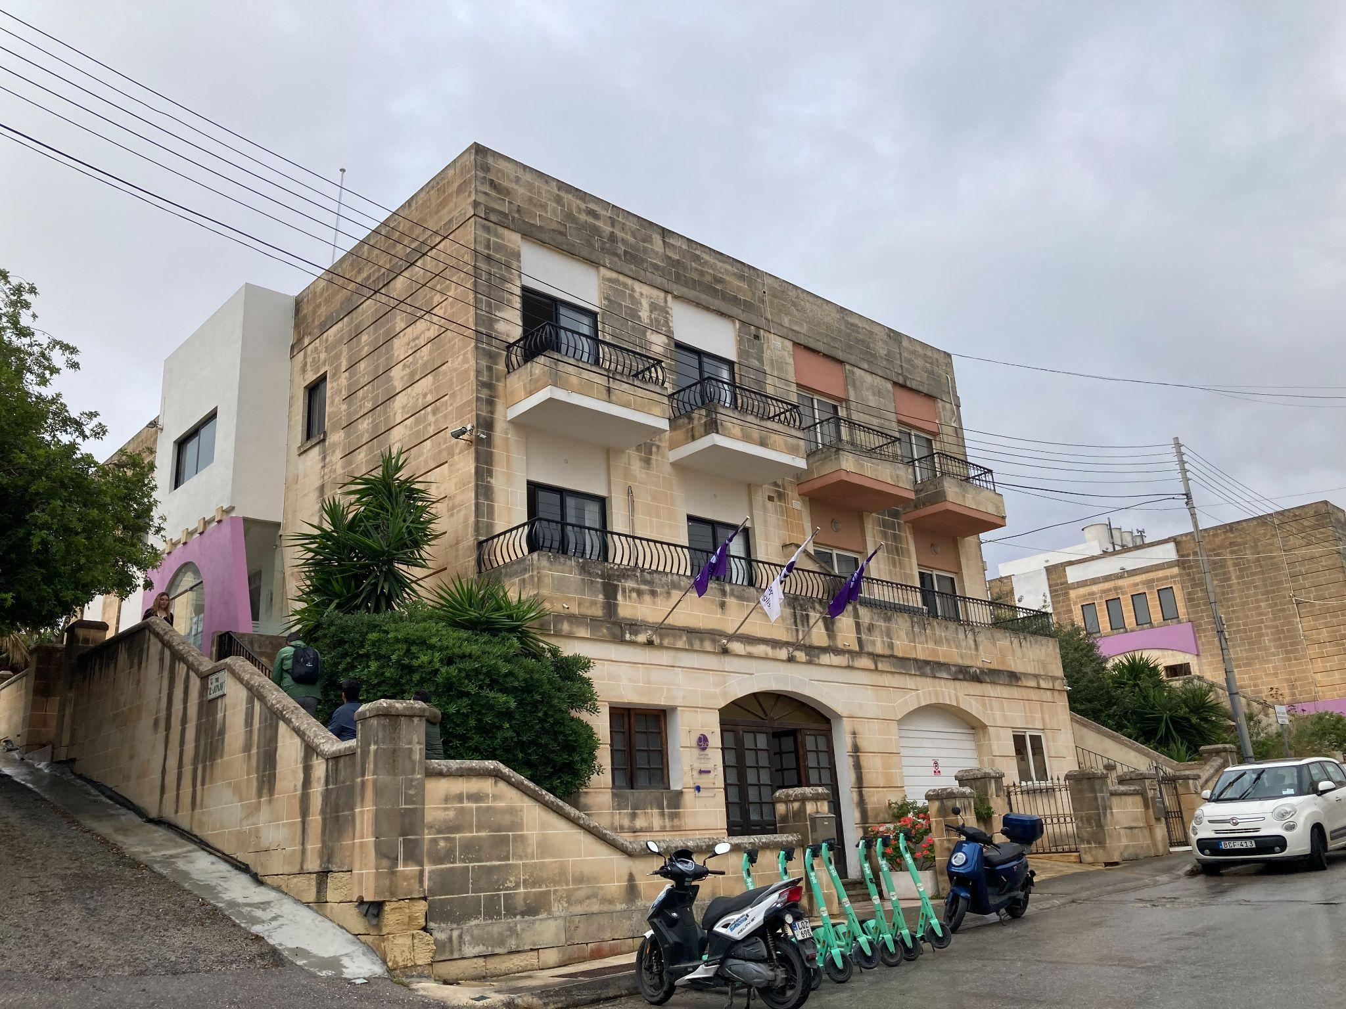
Gateway School of English
Tato malá soukromá rodinná škola se nachází v malebné rezidenční čtvrti pár minut od moře. Panuje zde klidná a uvolněná atmosféra. Všechny učebny jsou vybaveny audiovizuální technikou a interaktivními tabulemi. Ve škole je dobře zásobovaná knihovna. Setkávají se zde studenti z celého světa. Výuka je vedena zkušenými učiteli, kteří jsou všichni rodilí mluvčí angličtiny a používají nejmodernější metody a formy práce.

Slide 5
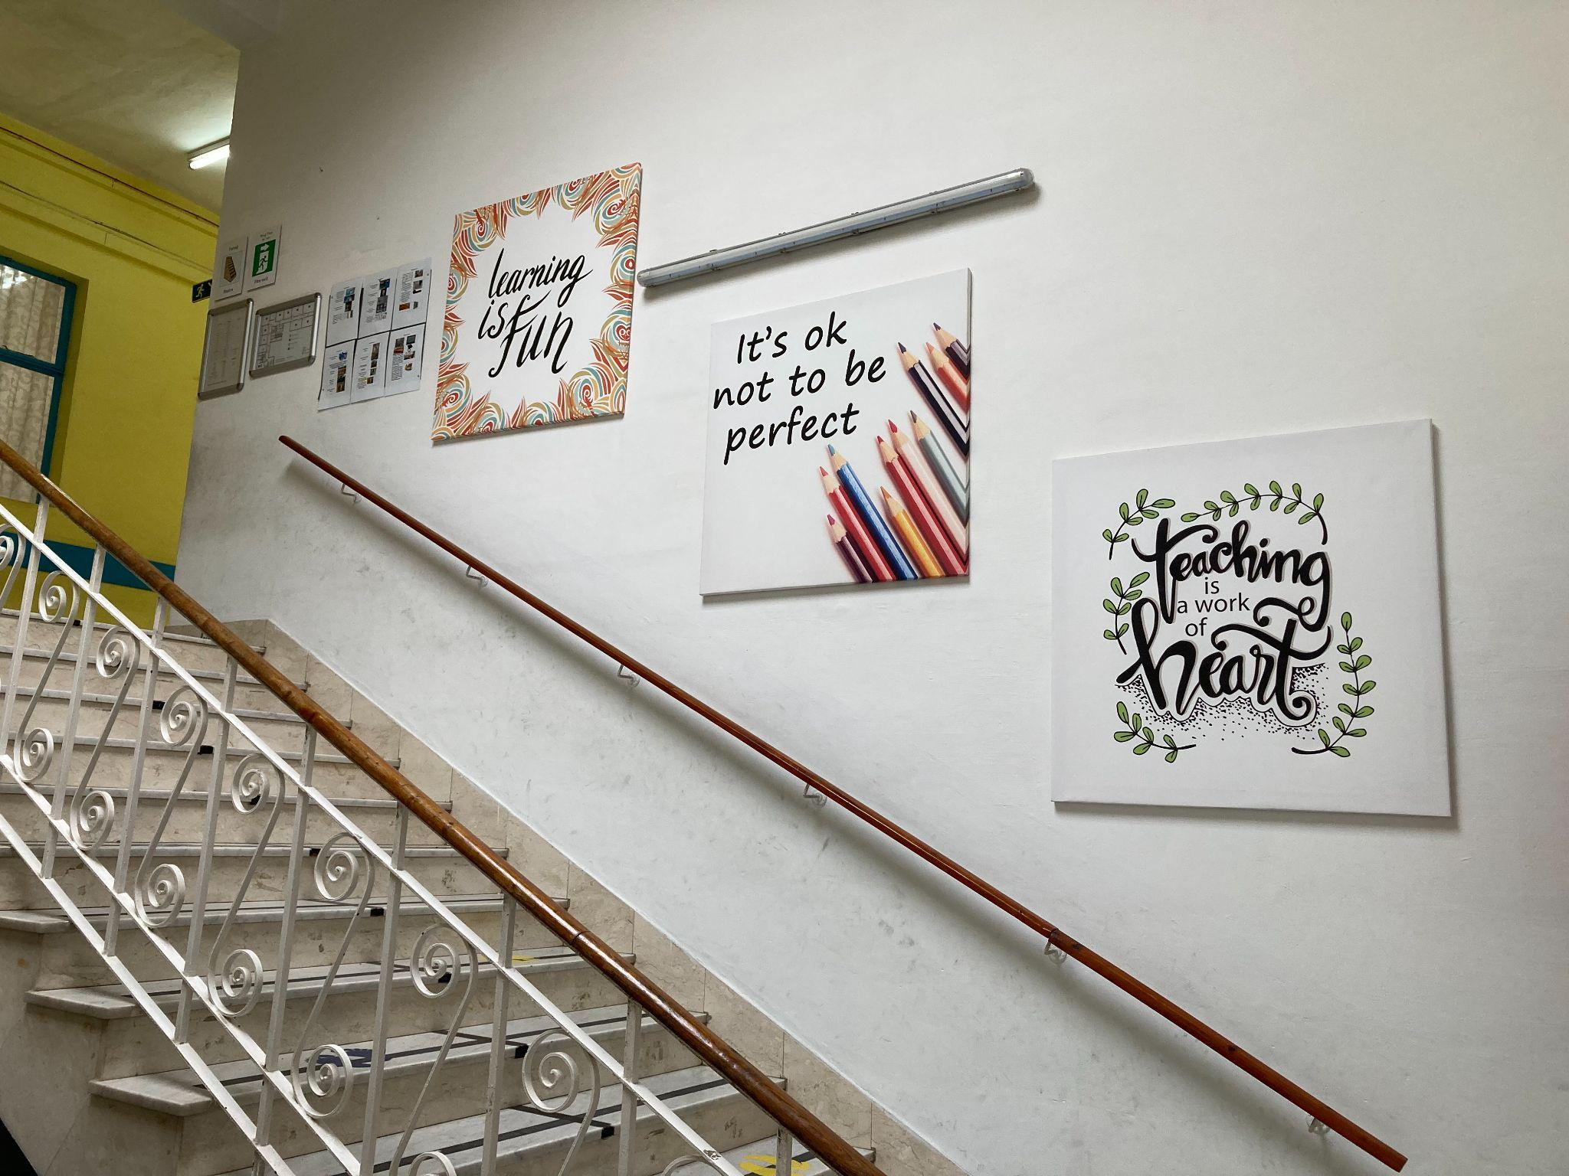
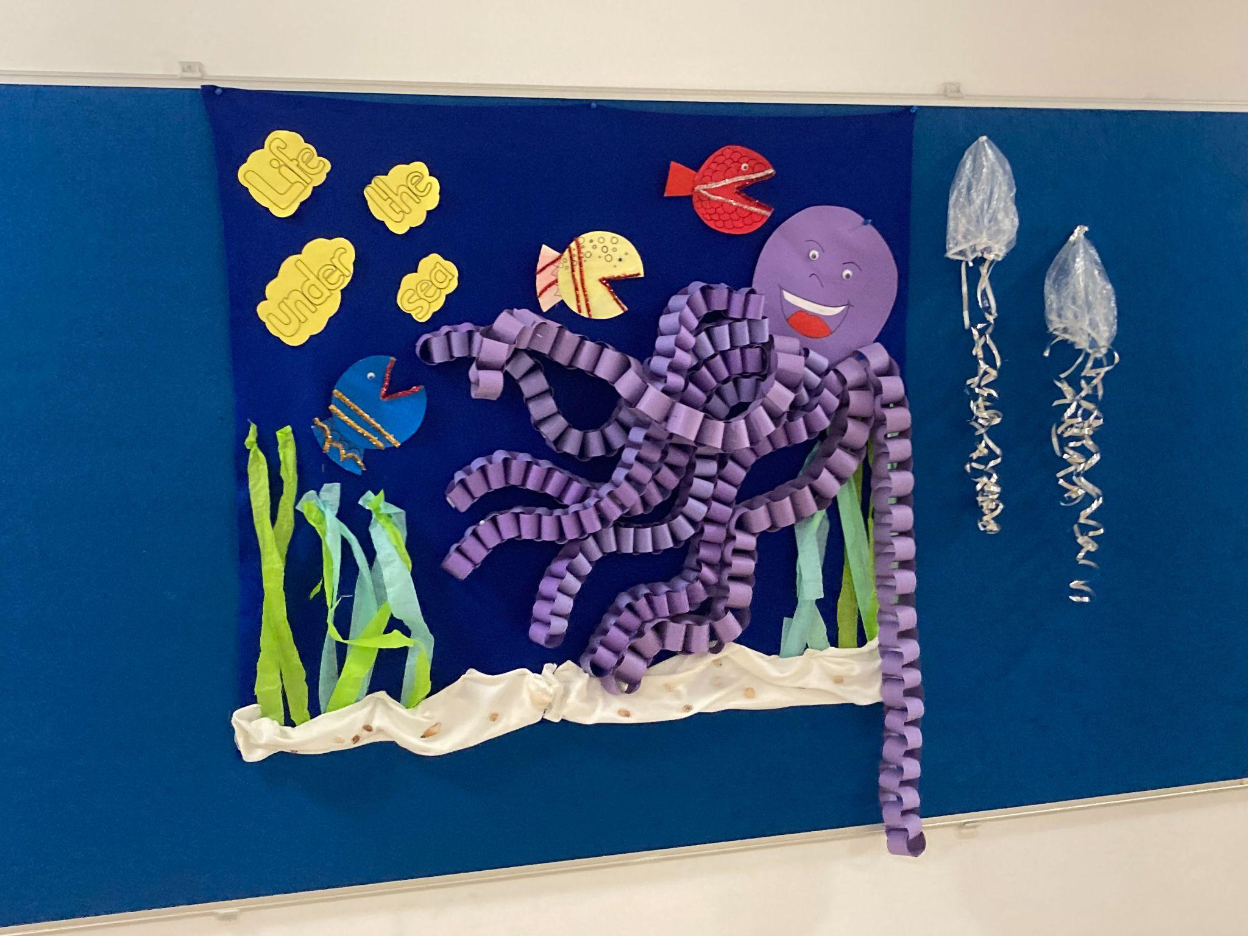
Primary school San Gwann
.

Slide 6
Primary school San Gwann
Tato velká státní škola se nachází v centru městečka San Gwann. Školu navštěvuje 670 žáků od 3 do 16 let. Výuka probíhá v maldštině a v angličtině. Ve vedení školy je 1 ředitel a 6 zástupců ředitele. Součástí školy je MŠ. Pracuje zde 125 učitelů a asistentů.Ve škole je celkem 43 tříd, z toho 16 v MŠ. Klima školy působí velmi klidně a pohodově. Děti bývají hodně venku a nosí uniformy. Okolo školy je velká zahrada a v ní je několik venkovních učeben.

Slide 7
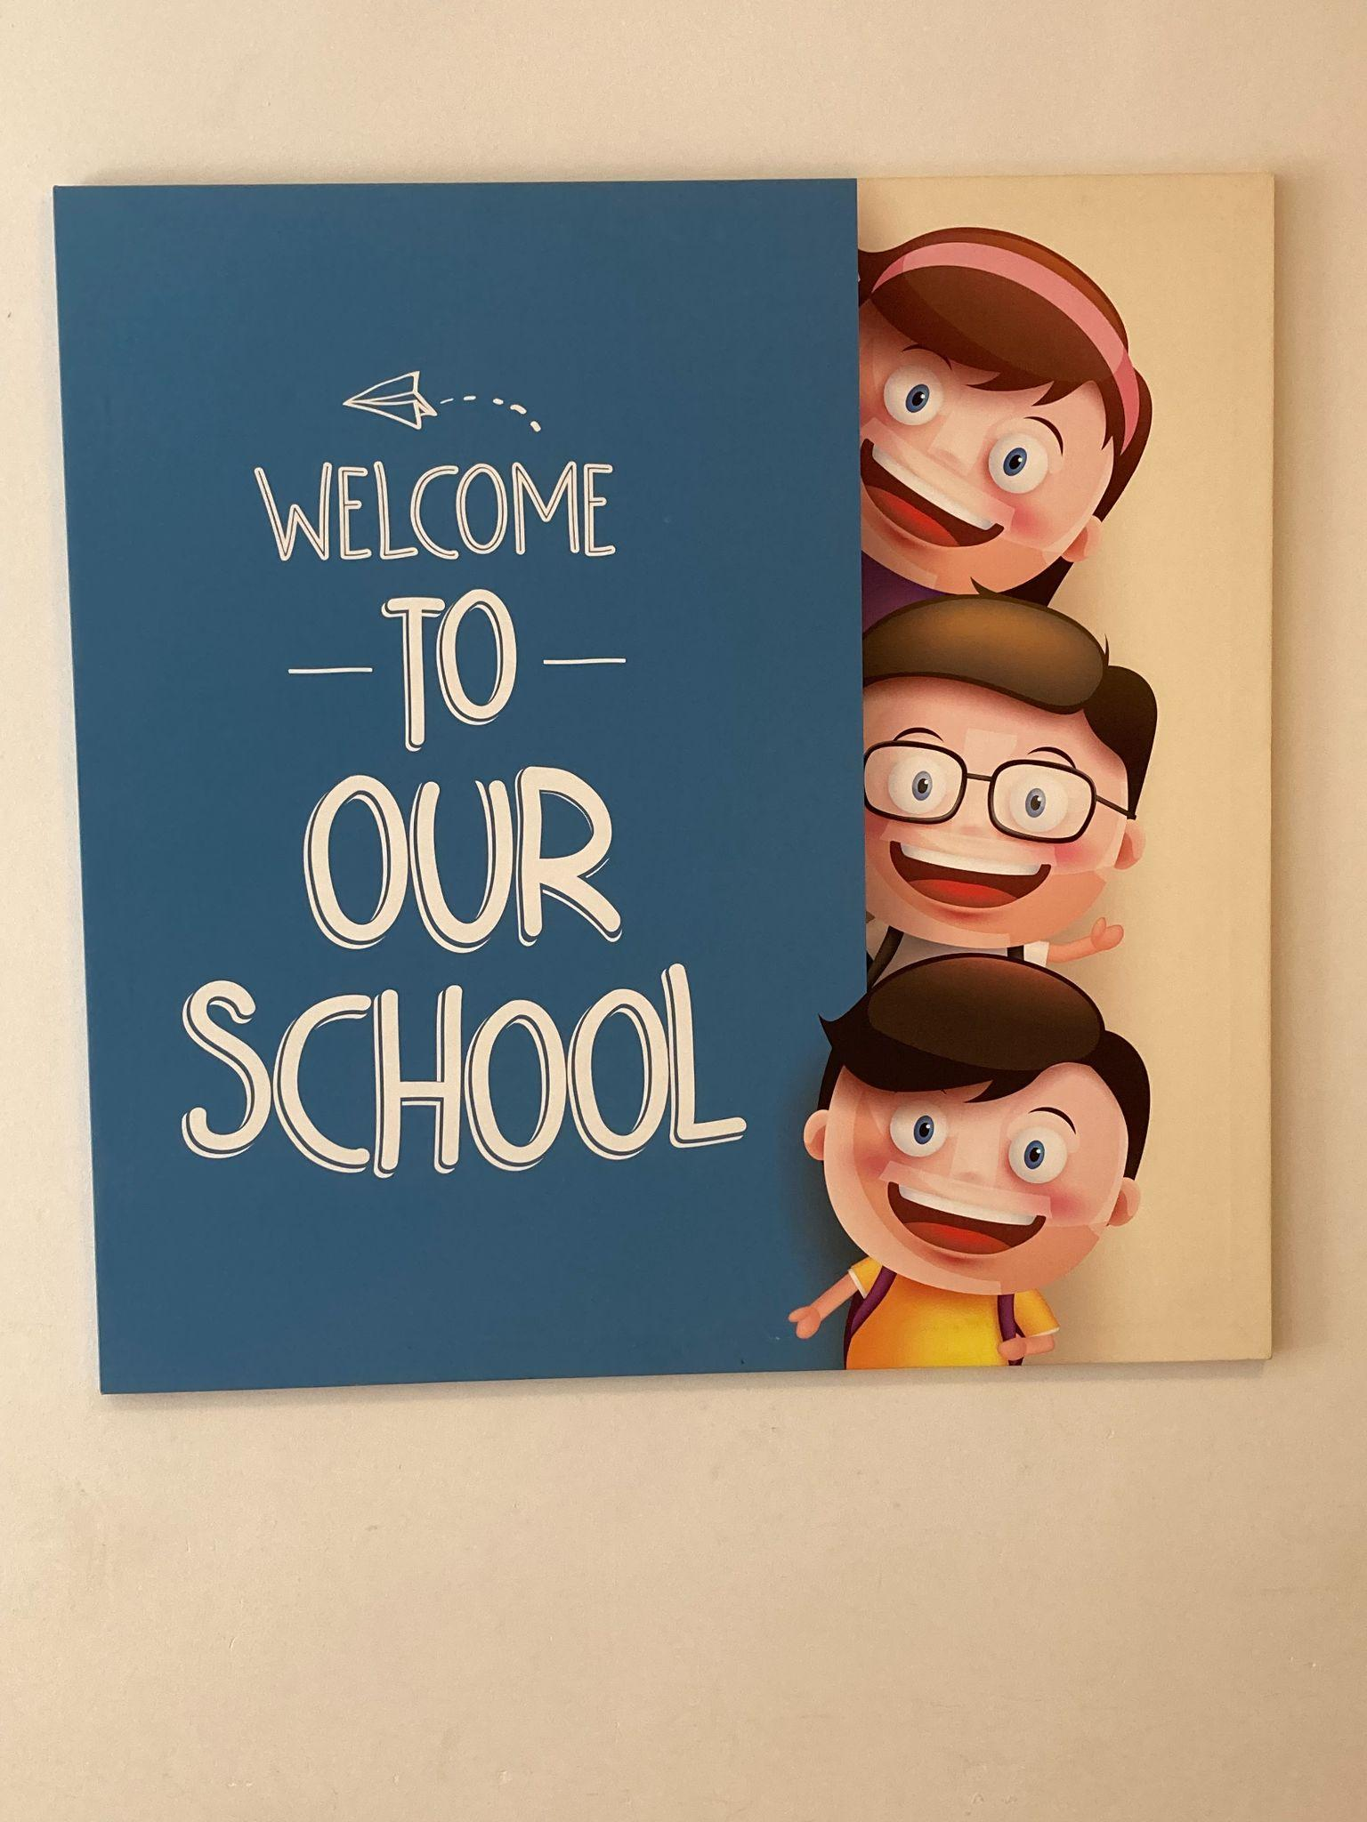
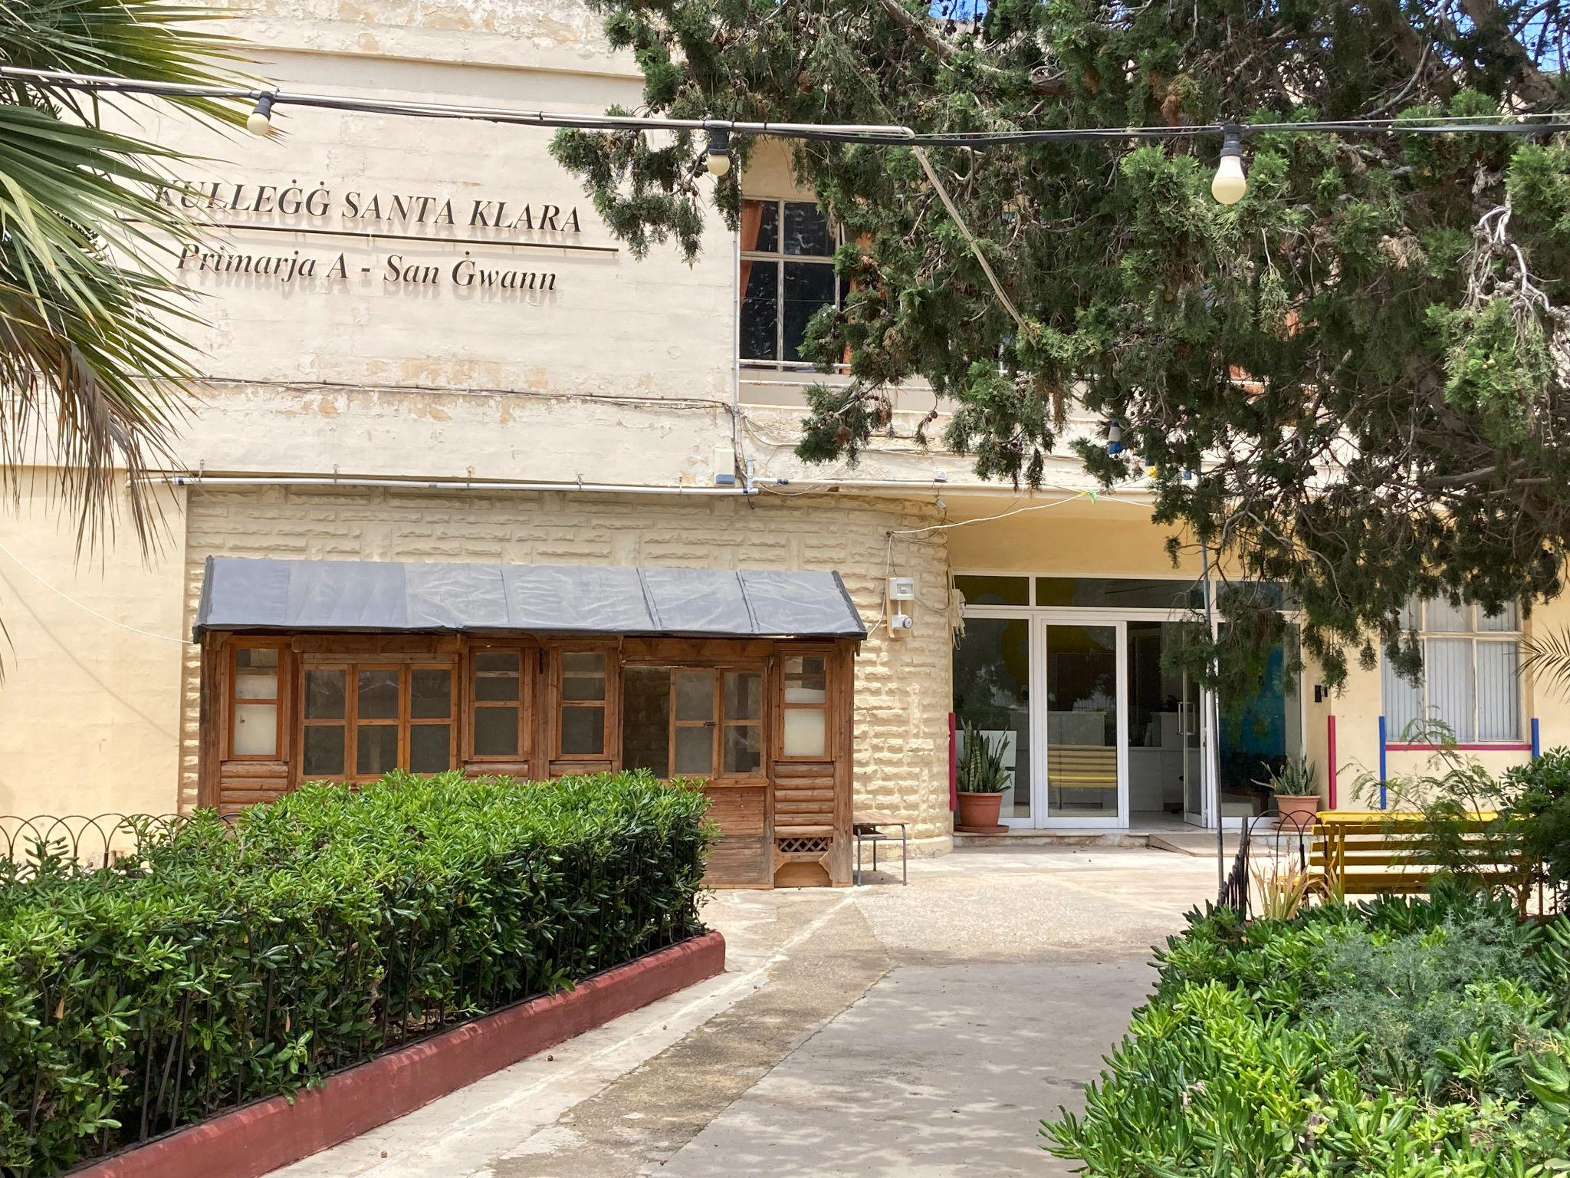

Slide 8
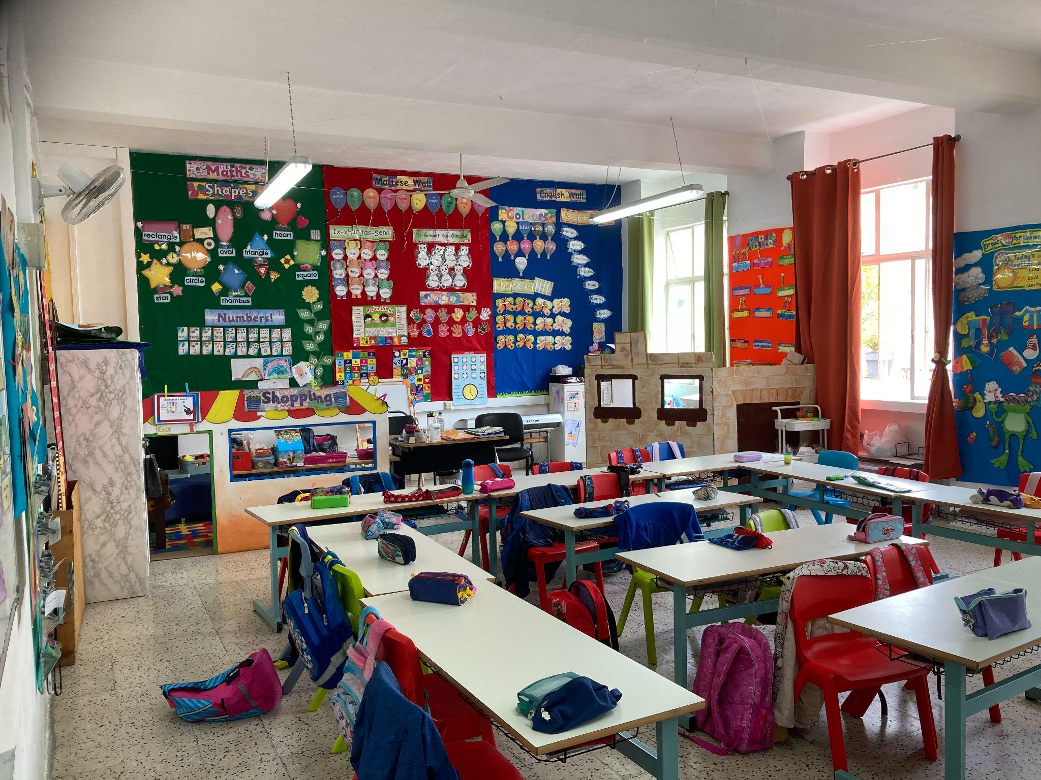
Třídy
Třídy jsou vybaveny počítači a interaktivními tabulemi, které učitelé i asistenti používají při své práci nejen v hodinách, ale i o přestávkách, pokud nejsou děti venku. V každé třídě je 18 - 21 žáků, 1 učitel a 1 - 2 asistenti. Třídy jsou vyzdobeny výtvarnými pracemi žáků, které jsou rozmístěny po celé třídě. Všude je pořádek a čistota.

Slide 9
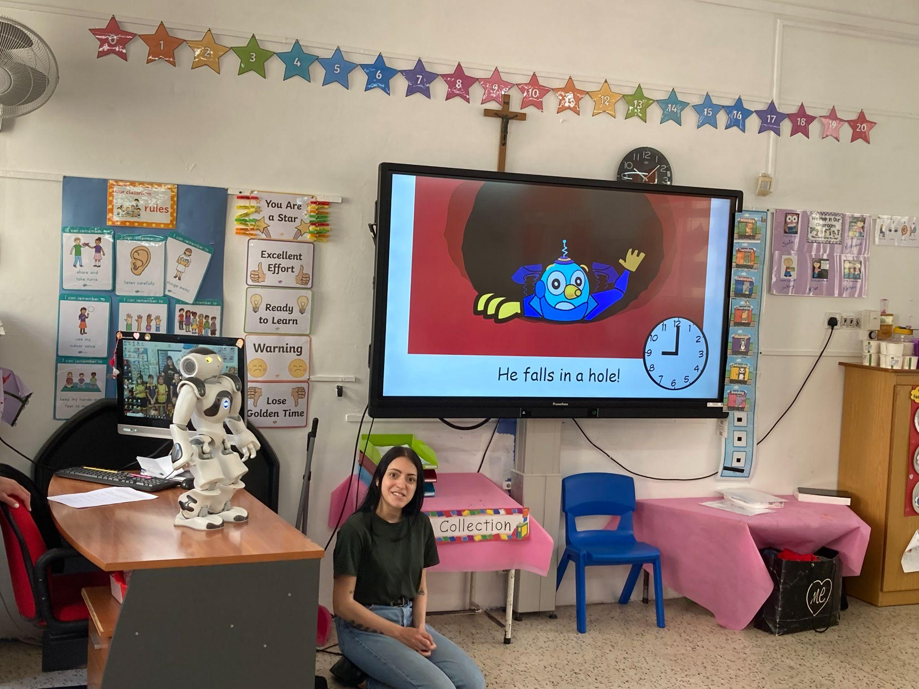
Novinka - zapojení robota do výuky
Projekt Robot jako tandemový učitel, pomocník a asistent žáků a učitele byl testován studentkou vysoké školy ve výuce žáků 1. tříd. Celkem tento robot zvládne až 30 žáků najednou, a to pomocí QR kódů, jimiž je každé z dětí pro komunikaci s robotem vybaveno.

Slide 10
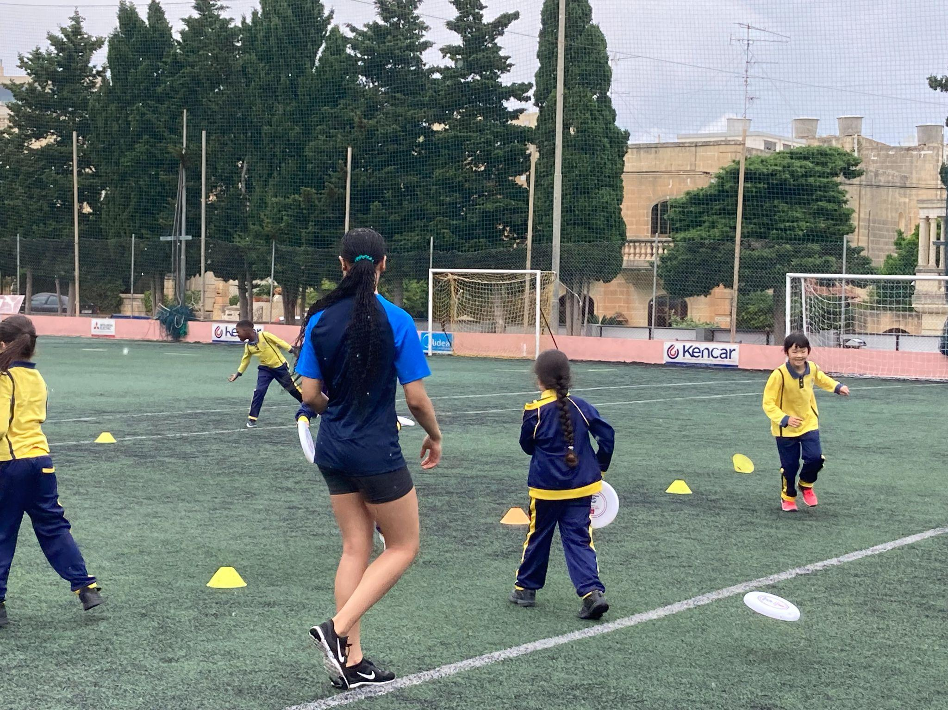
Sportovní den na hřišti v blízkosti školy
Čtyři studentky z Anglie připravily pro děti 3. a 4. tříd sportovní den. Děti soutěžily v různých disciplinách. Vítězný tým byl vždy oceněn a všechny děti dostaly malé dárečky, z nichž měly opravdovou radost. Dětem nevadil déšť a plně si tento den užily.

Slide 11
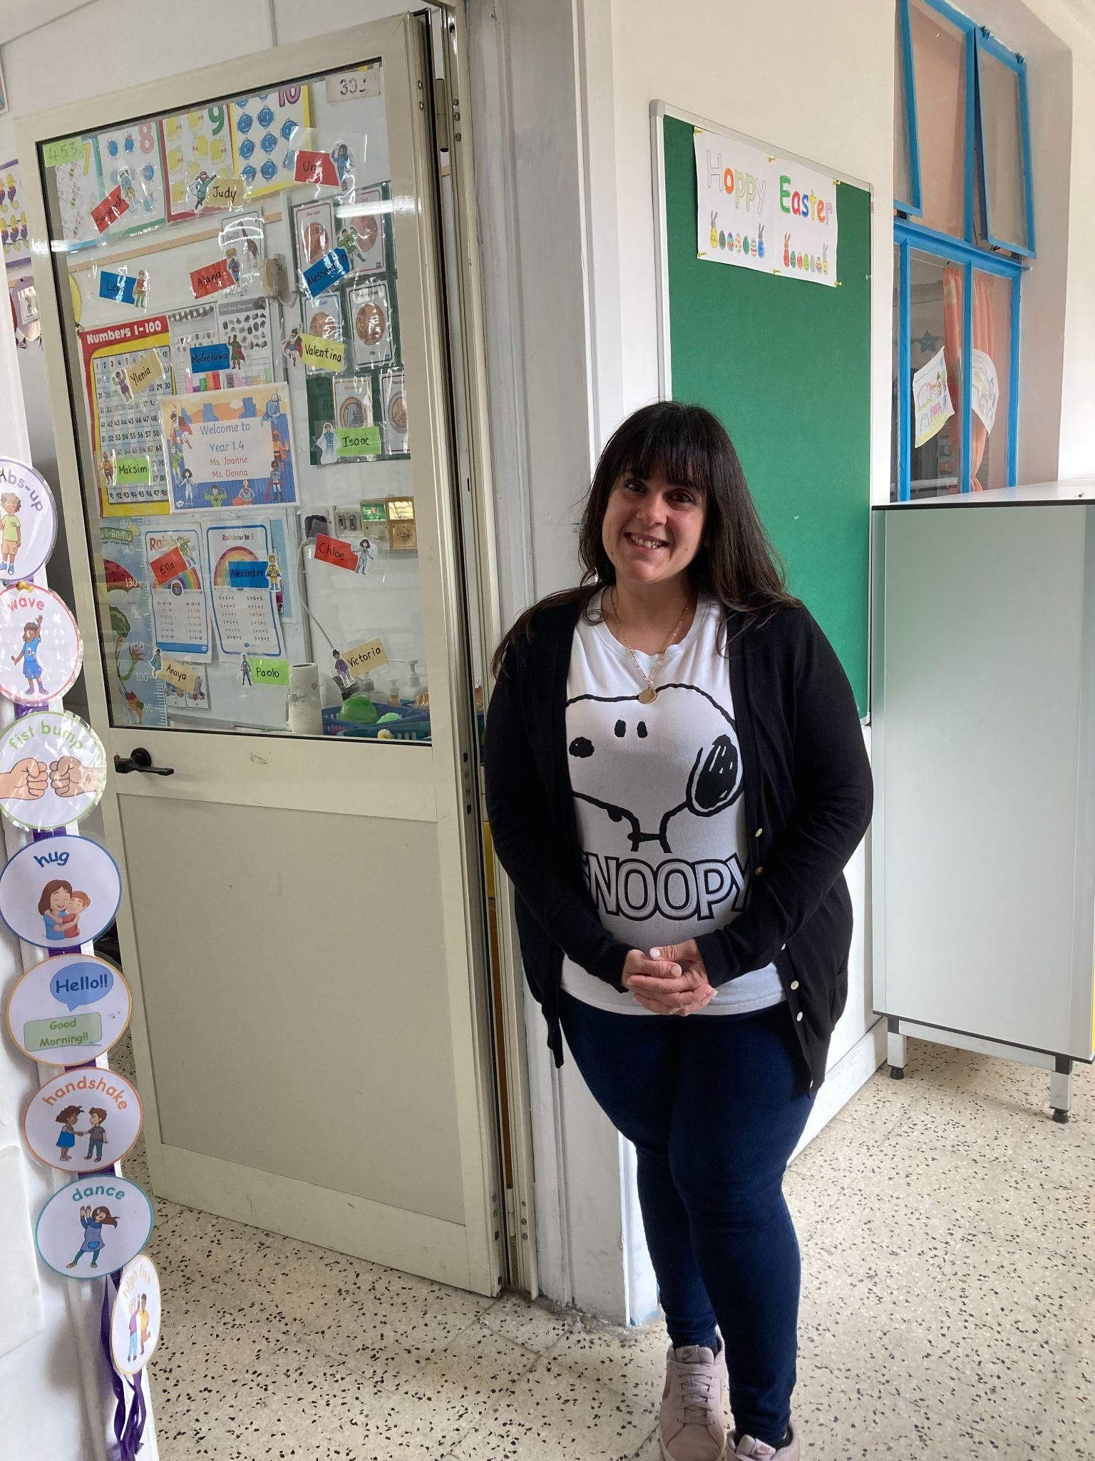
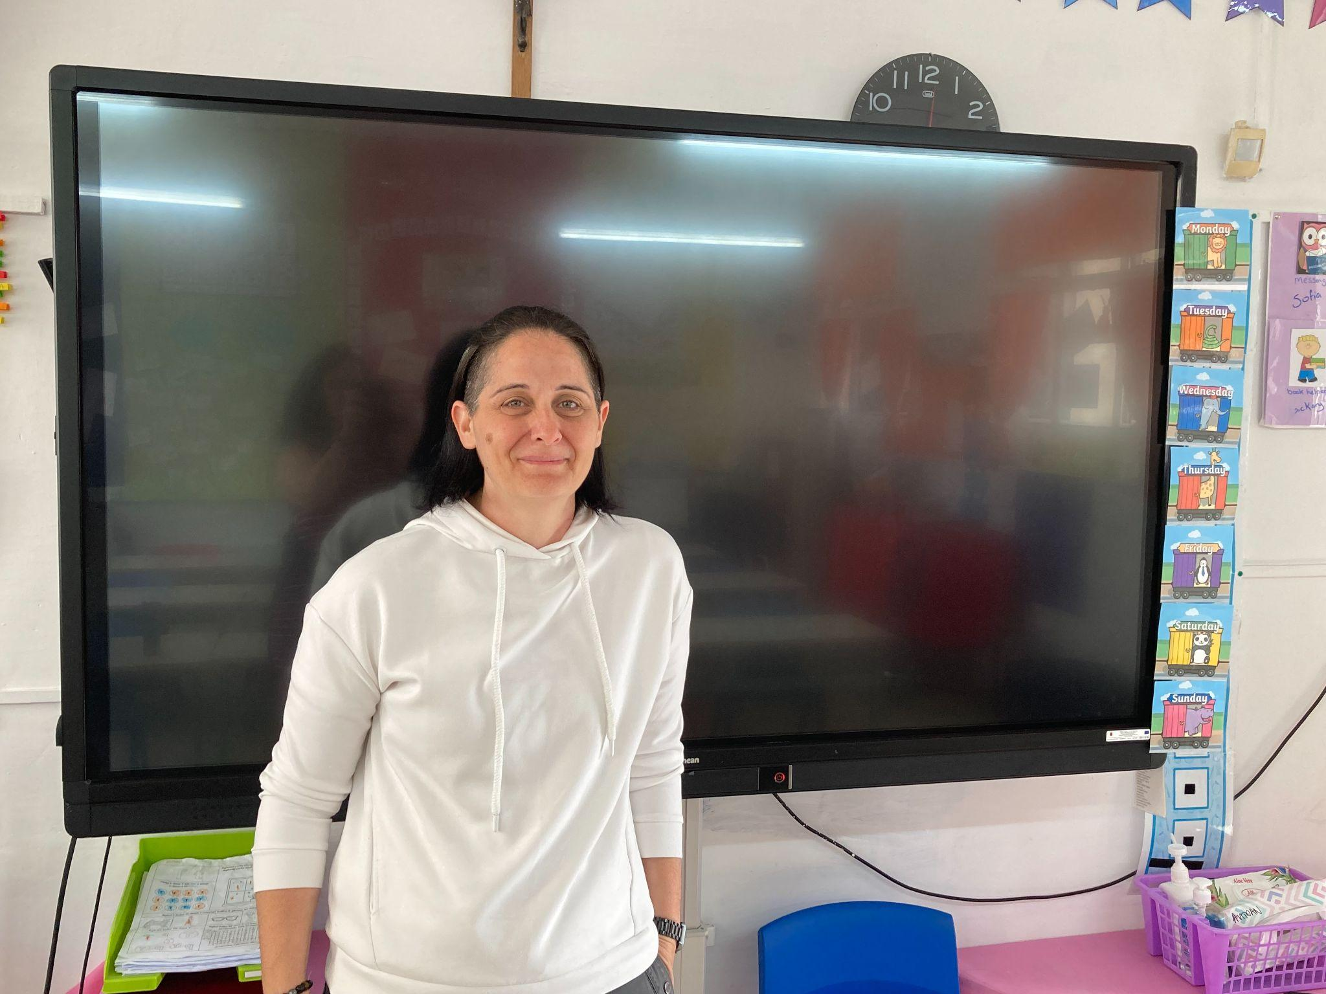
Učitelé
Všichni učitelé jsou jsou velmi pozitivní a přátelští.

Slide 12
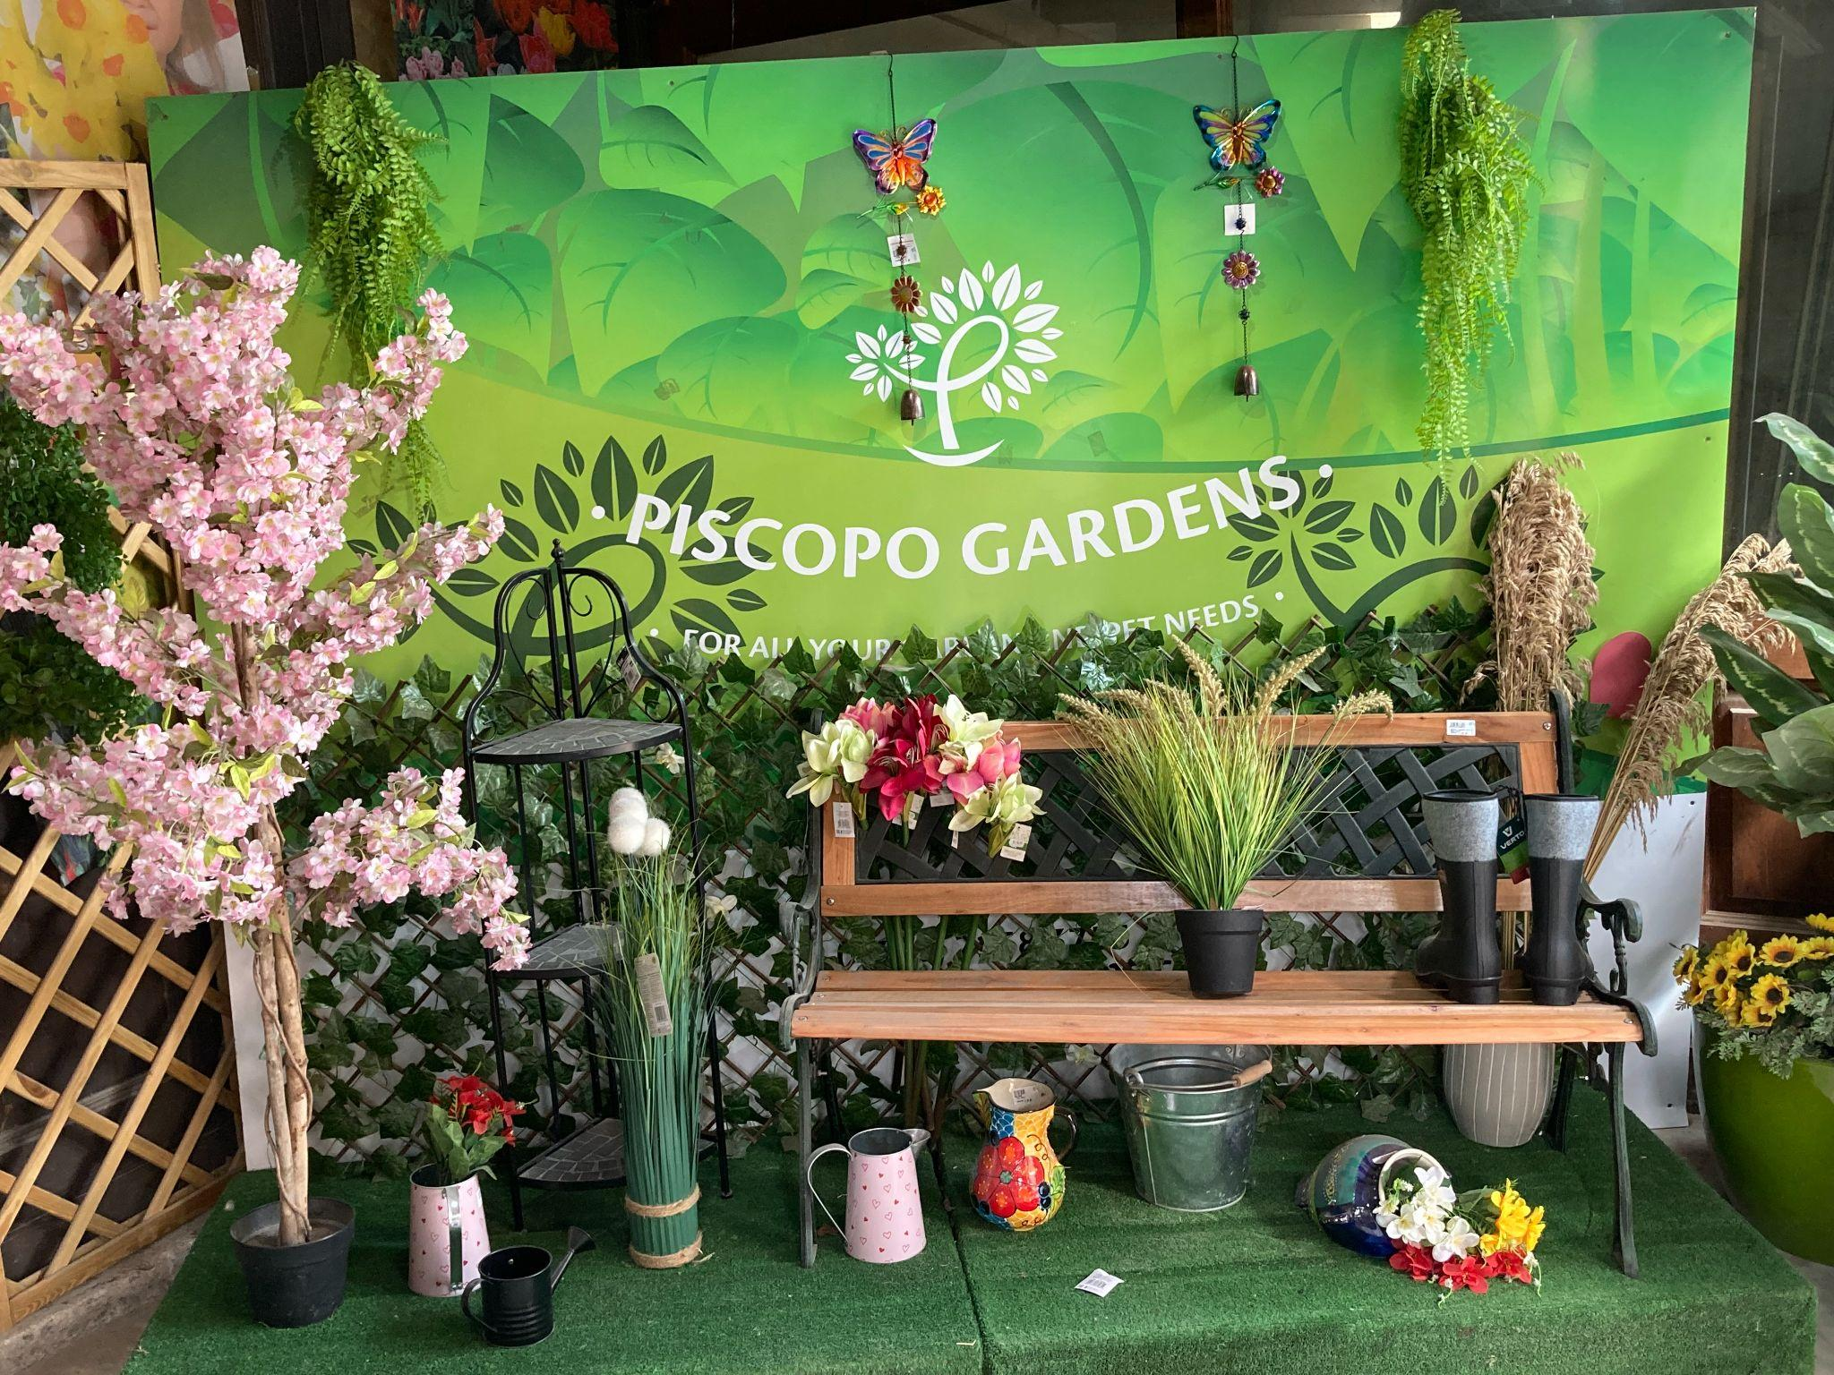
Exkurze do zahradnictví Piscopo gardens
Do zahradnictví jely dvě třetí třídy s celkovým počtem 25 žáků. Spolu s nimi jely 2 učitelky a 3 asistenti učitele. Děti se seznámily s jednotlivými rostlinami, prohlédly si minizoo, které je součástí tohoto zahradnictví. Děti vyplňovaly pracovní listy v dětském koutku a spolu s paní zahradnicí si do malého květináčku zasadily slunečnici a tento dárek si odvezly domů.

Slide 13
Rozloučení se školou a s dětmi.
Stáž splnila mé očekávání nad rámec. Bylo zajímavé pozorovat děti z odlišného kulturního prostředí a spolu s nimi se zapojit do vyučování. Projekt ROBOT do škol jsem sledovala s naprostým nadšením. Klid, pohoda a přátelské klima v celé škole dodává tomuto místu nezapomenutelnou atmosféru.

Slide 14
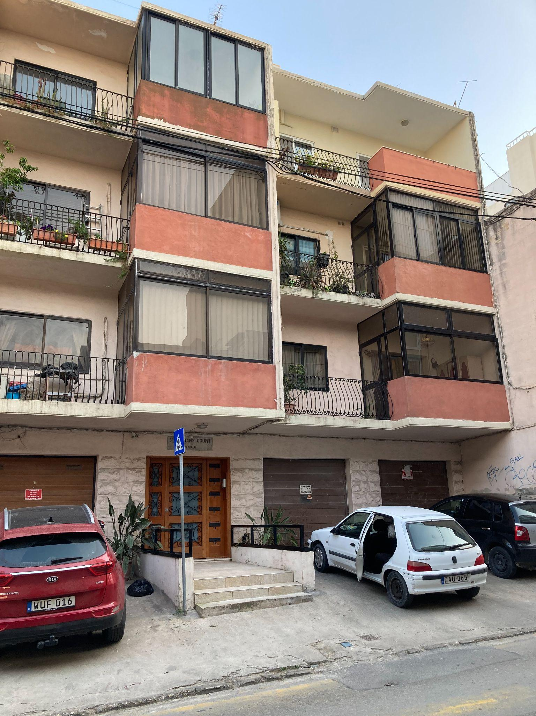
Závěr
Zahraniční stáž hodnotím velmi pozitivně. Splnila mé očekávání nad rámec. Bylo zajímavé pozorovat děti z odlišného kulturního prostředí . Seznámila jsem se s novými metodami a formami práce. Zahraniční stáž všem učitelům doporučuji. Obohatí jejich profesní život a prohloubí znalost cizího jazyka.
Děkuji za pozornost.

